Slide 1
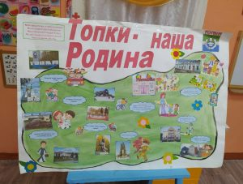
Цент гражданско-патриотического воспитания у детей старшего дошкольного возраста
«МОЙ КРАЙ РОДНОЙ-ЛУЧШИЙ ИЗ МИРОВ»
МБДОУ д\с №8 «Тополек»
Педагоги:
Бойкова Светлана Ивановна
Порвина Светлана Владимировна
Смагина Ольга Александровна
Черкашина Юлия Сергеевна

Slide 2
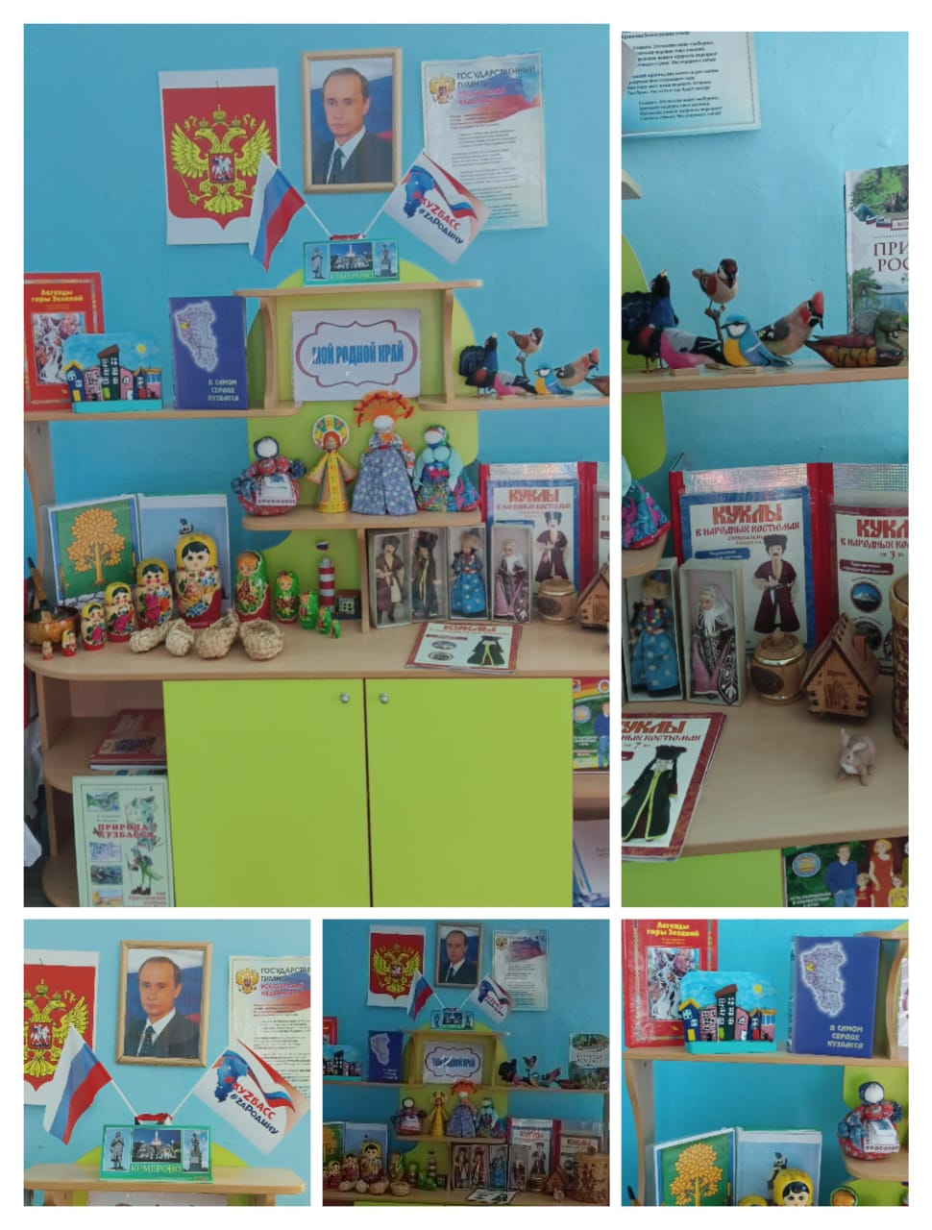

Slide 3
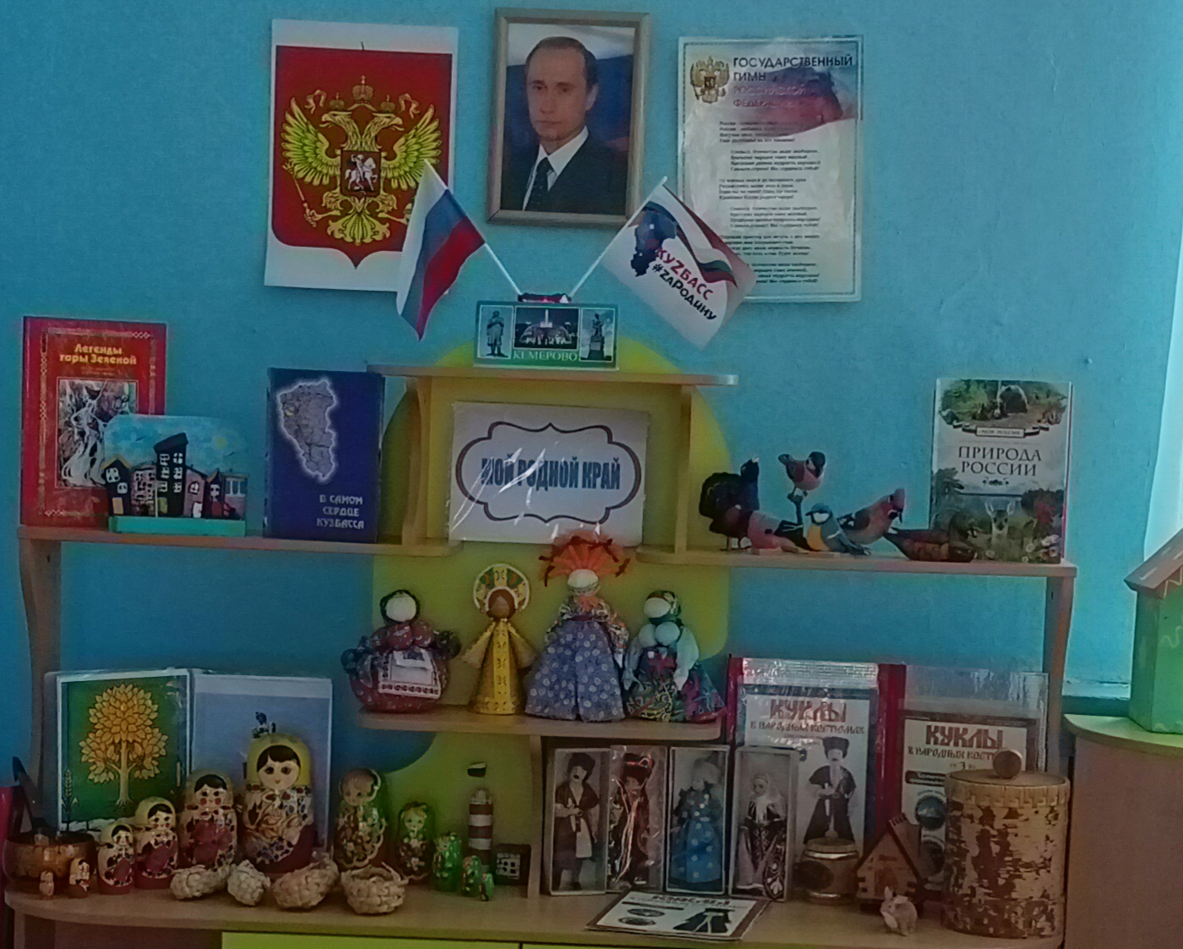
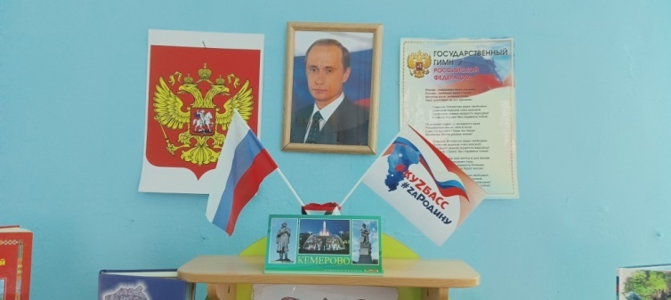
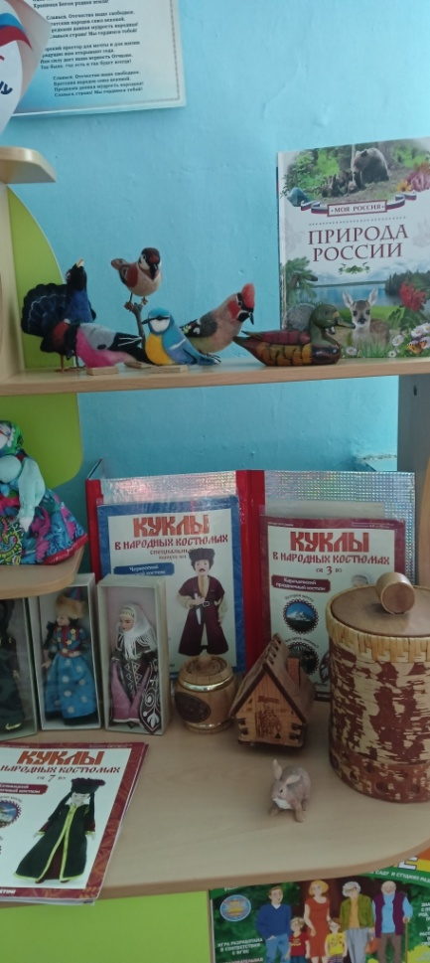
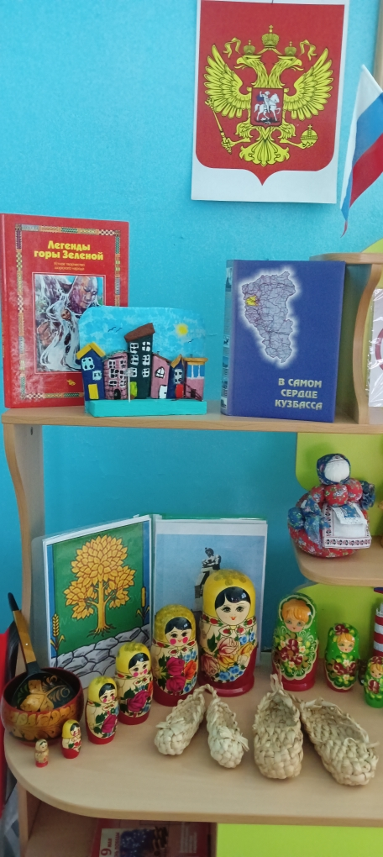

Slide 4
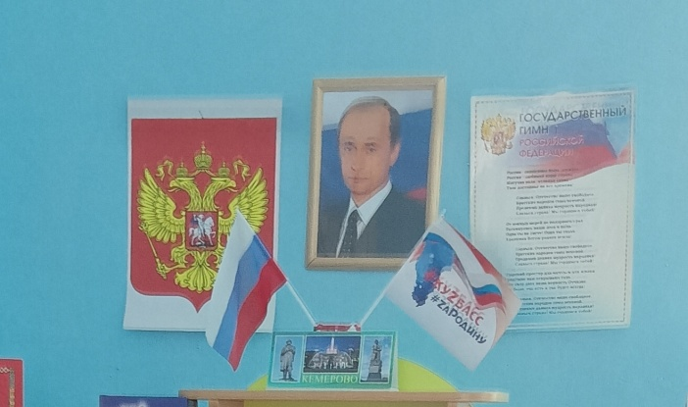
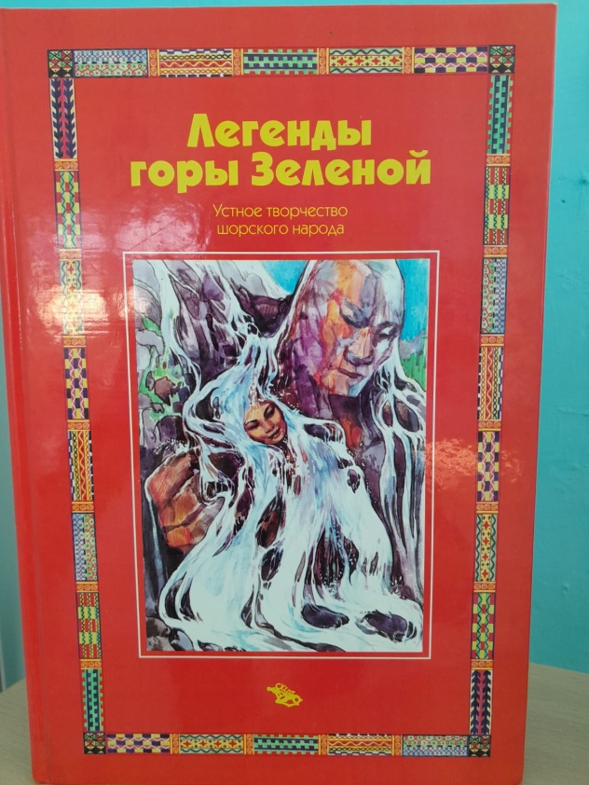
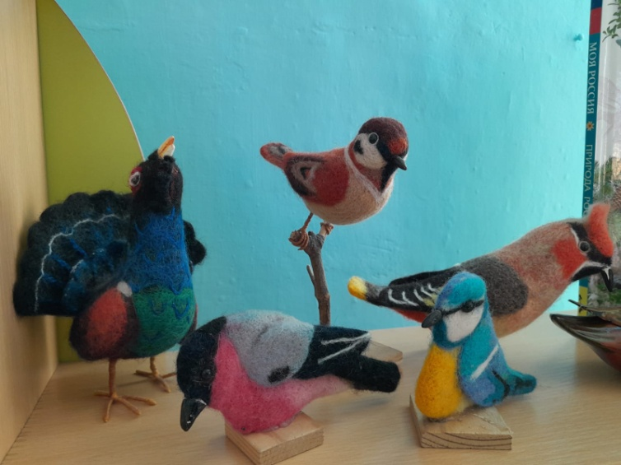
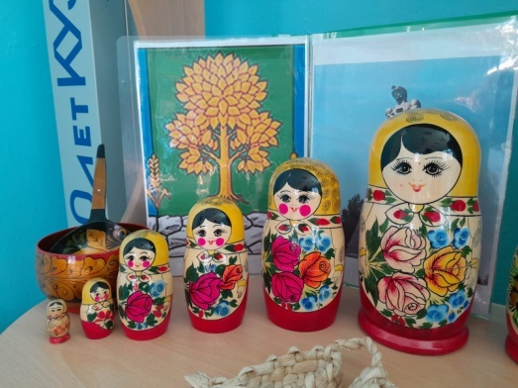
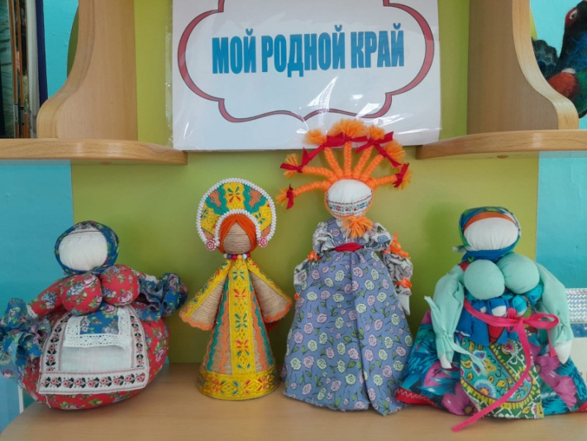
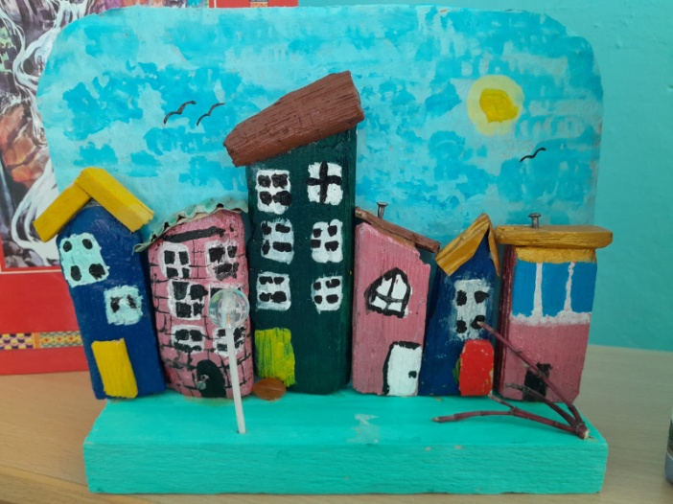

Slide 5
